Slide 1
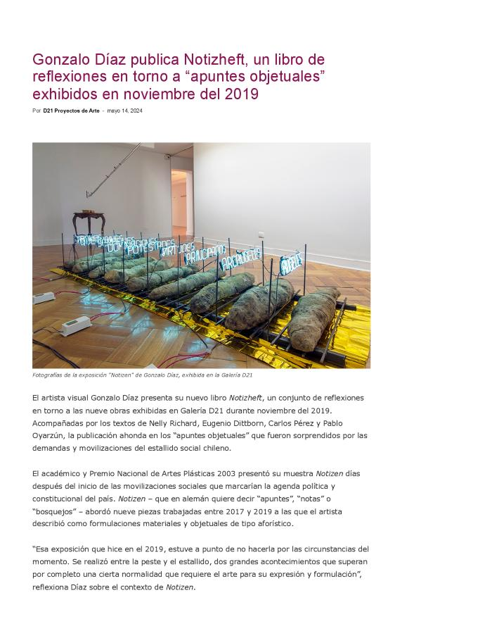
Gonzalo Díaz publica Notizheft, un libro de reflexiones en torno a "apuntes objetuales" exhibidos en noviembre del 2019 (GD-D-00682)

